Slide 1
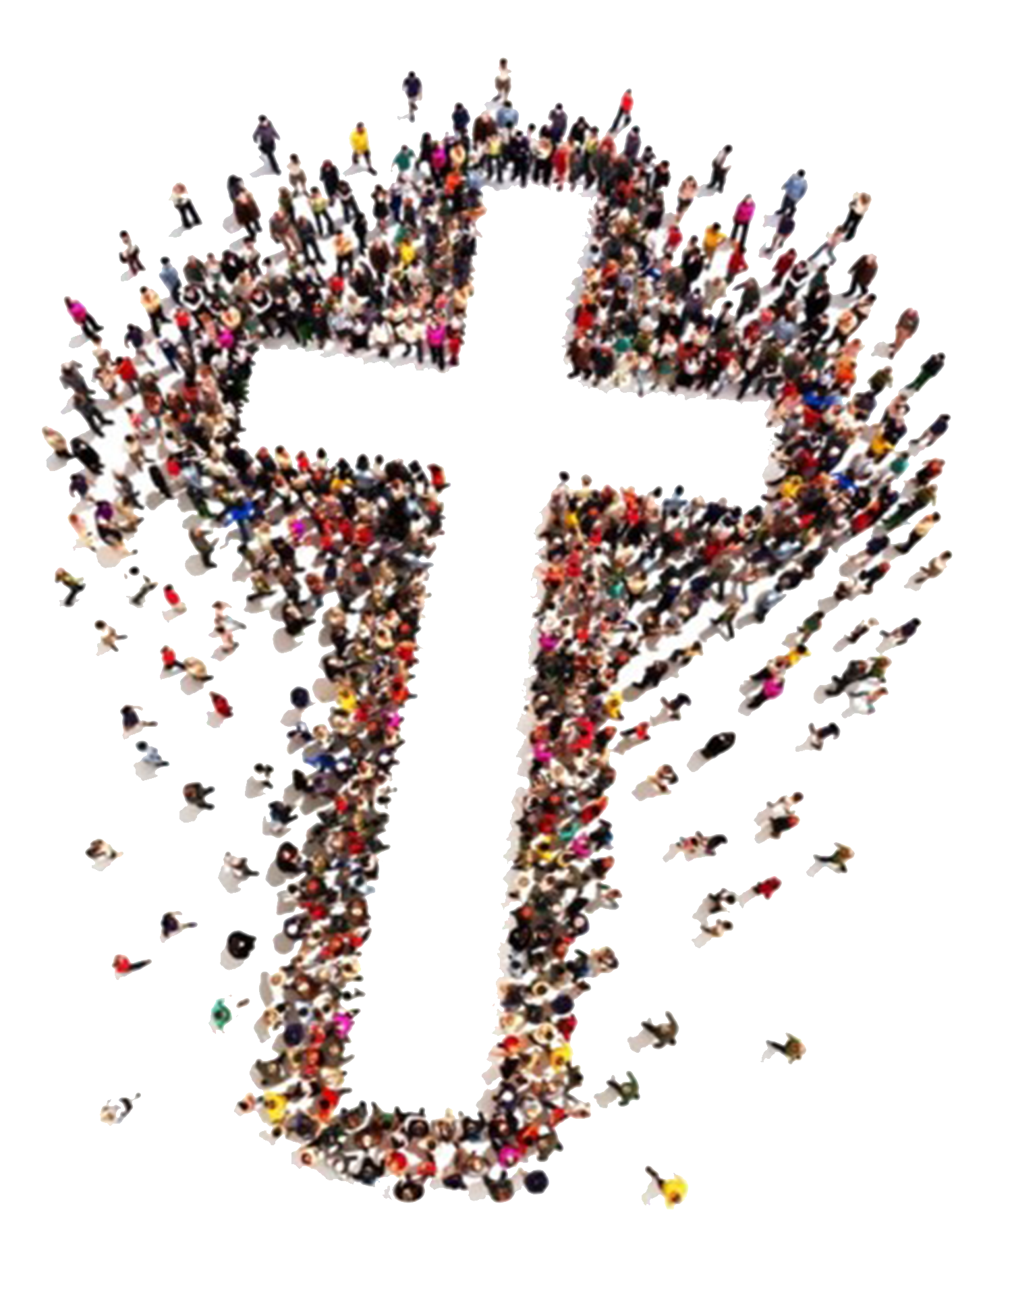
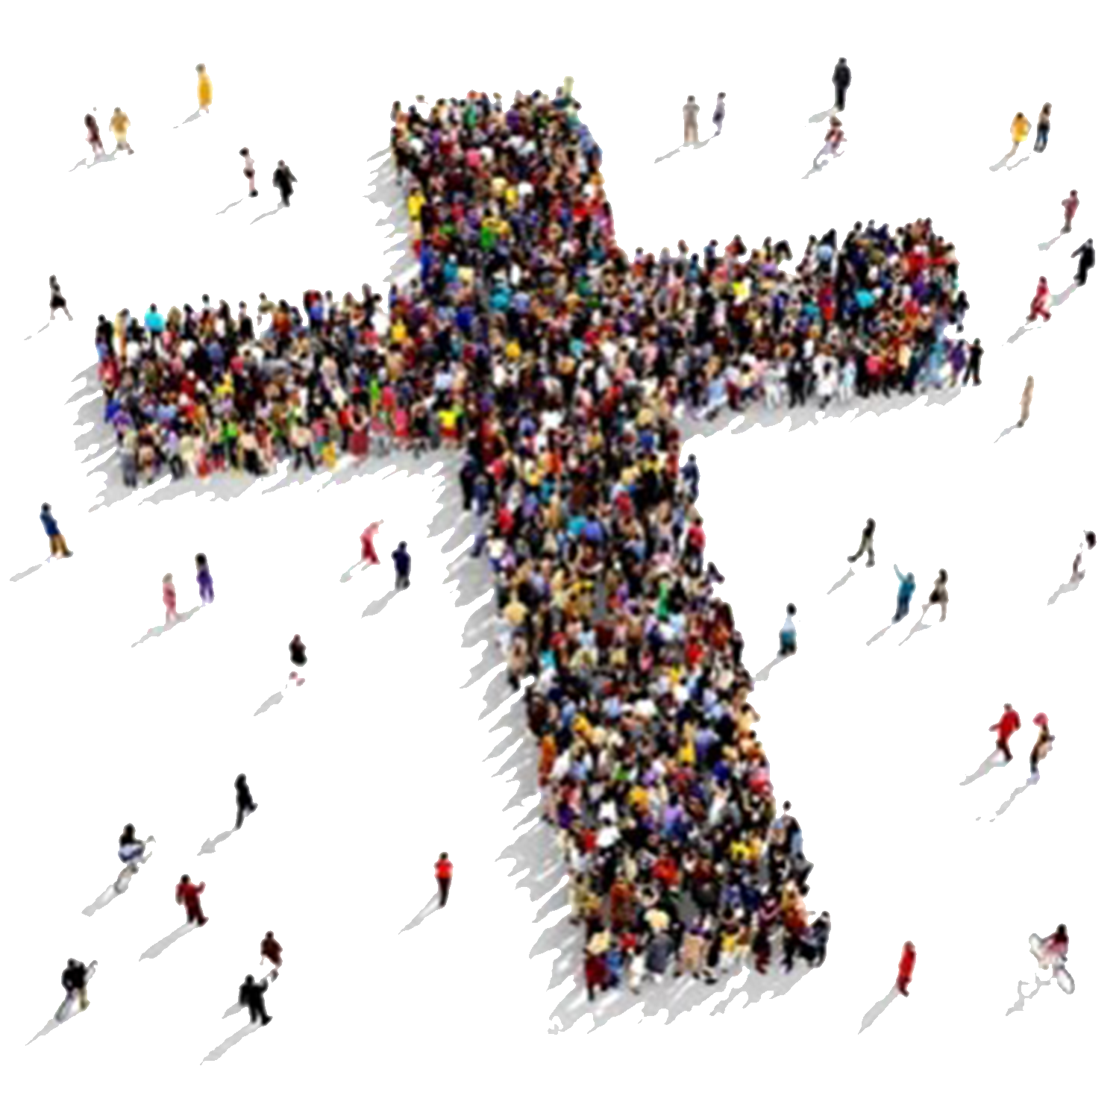

Slide 2
St-Benoît
à Halifax
La Nativité
à Baltimore
Et d’autres…
Ste-Blandine
à Lyon

Slide 3
Les points en commun
des communautés « renouvelées »

Slide 4
1. Un « non, c’est assez ! »

Slide 5
2. Une équipe… solidaire

Slide 6
3. Une vision et un projet d’évangélisation
Vision
& Mission

Slide 7
4. Un « mécanisme » d’évangélisation

Slide 8
5. Le soin du dimanche
Accueil
Chant
Participation
Homélie

Slide 9
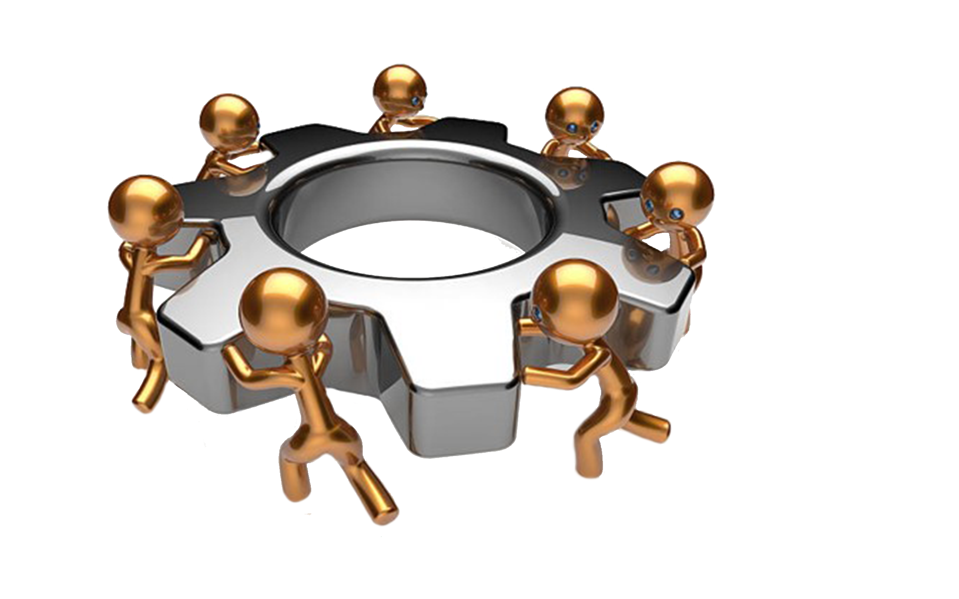
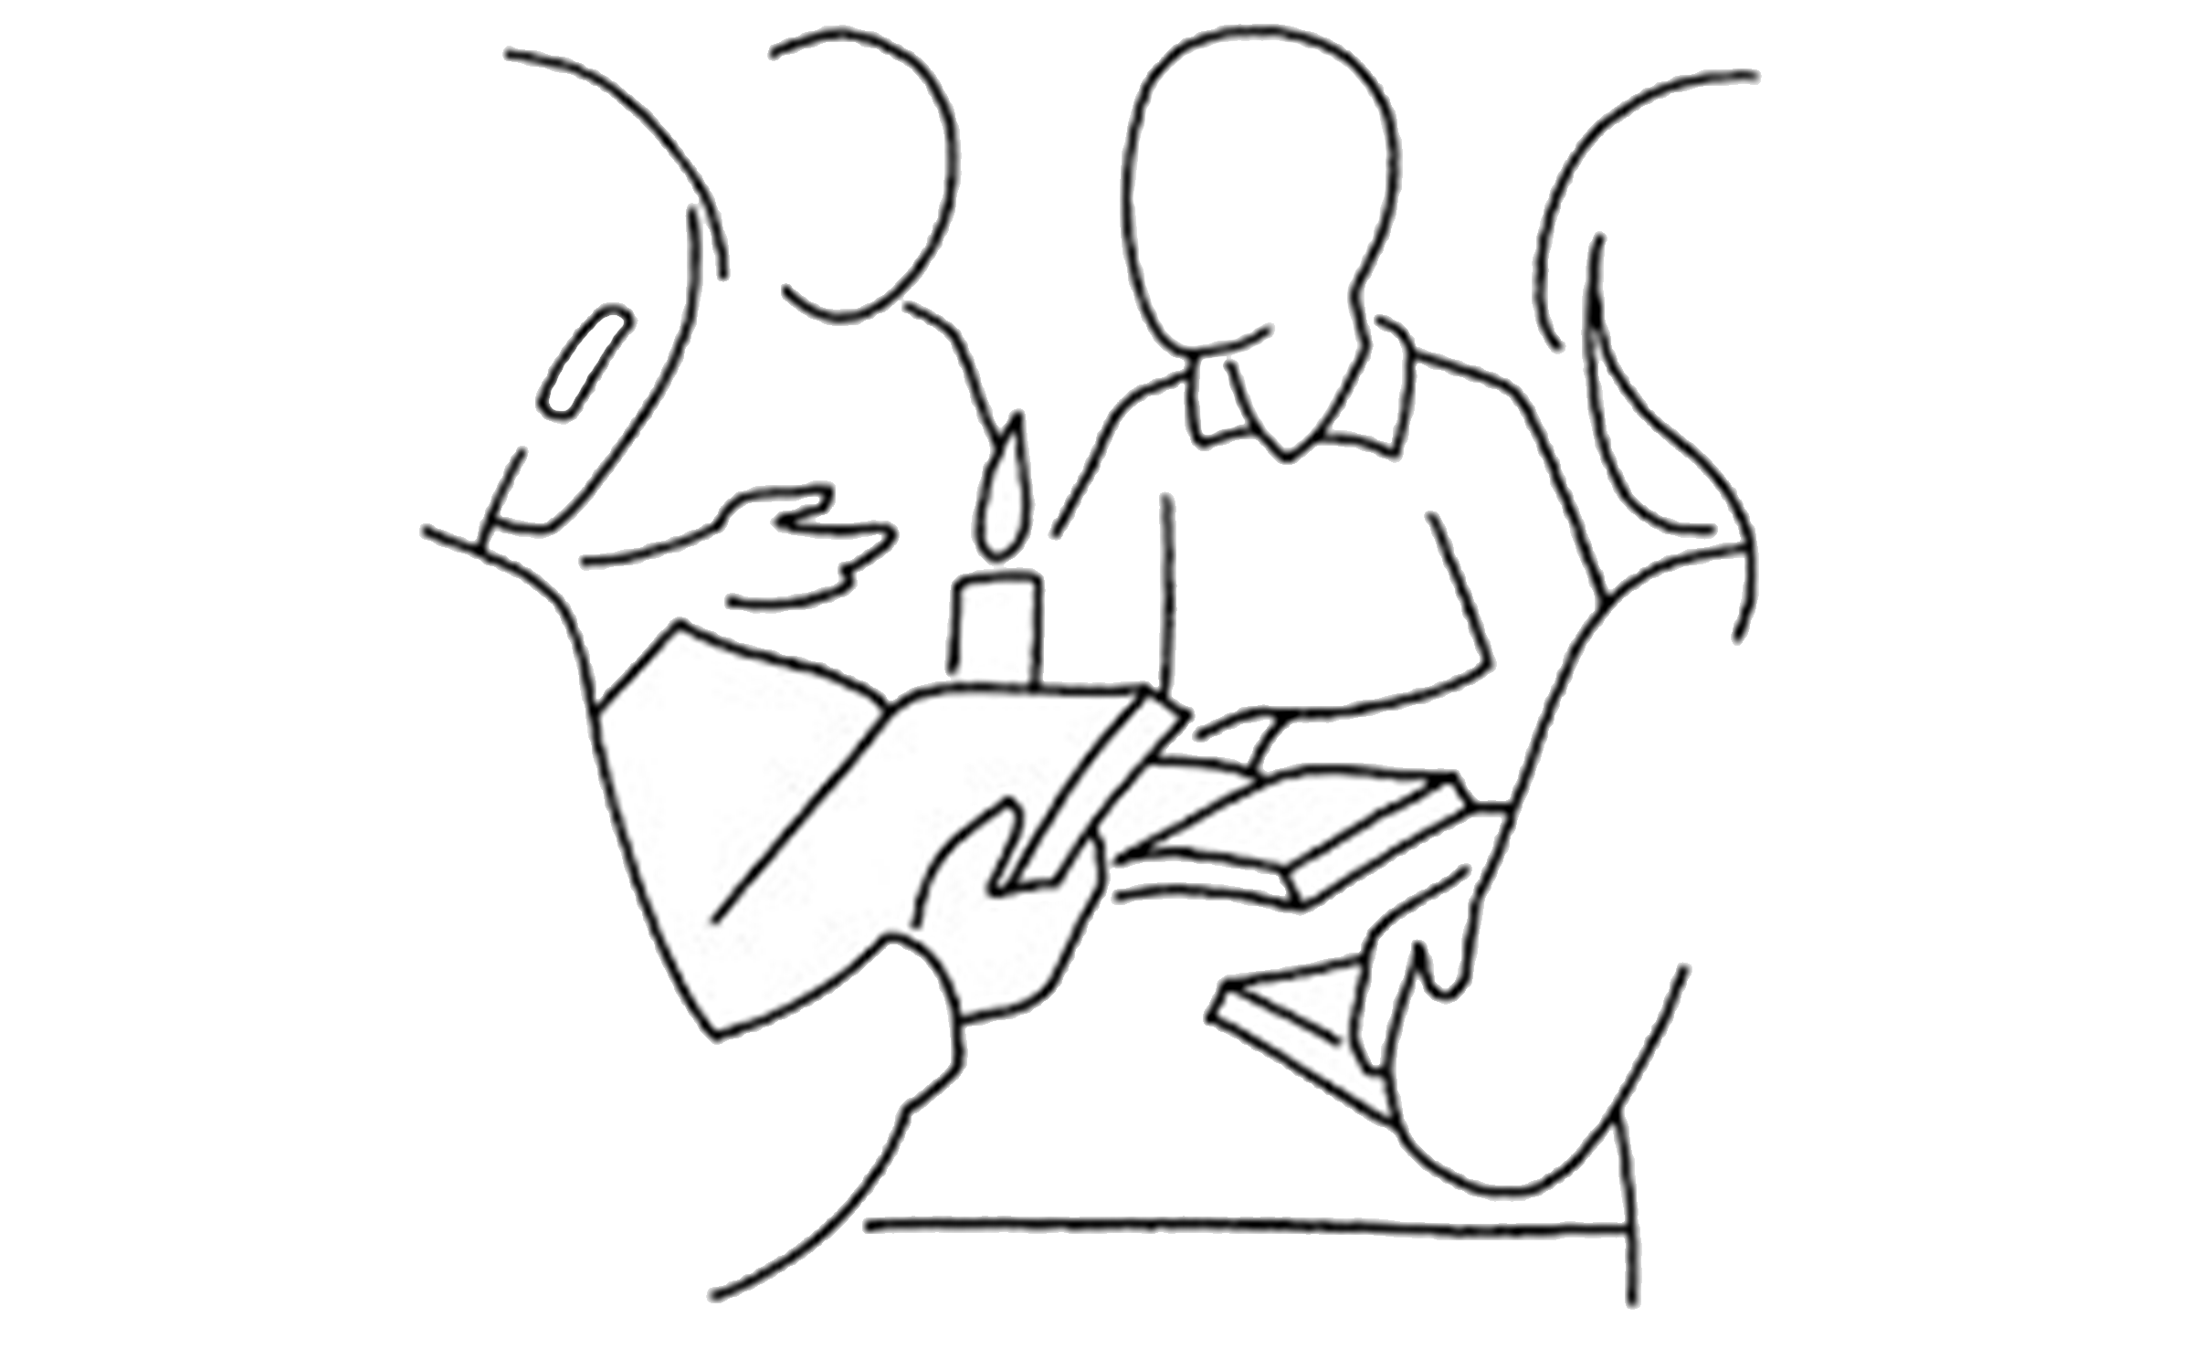
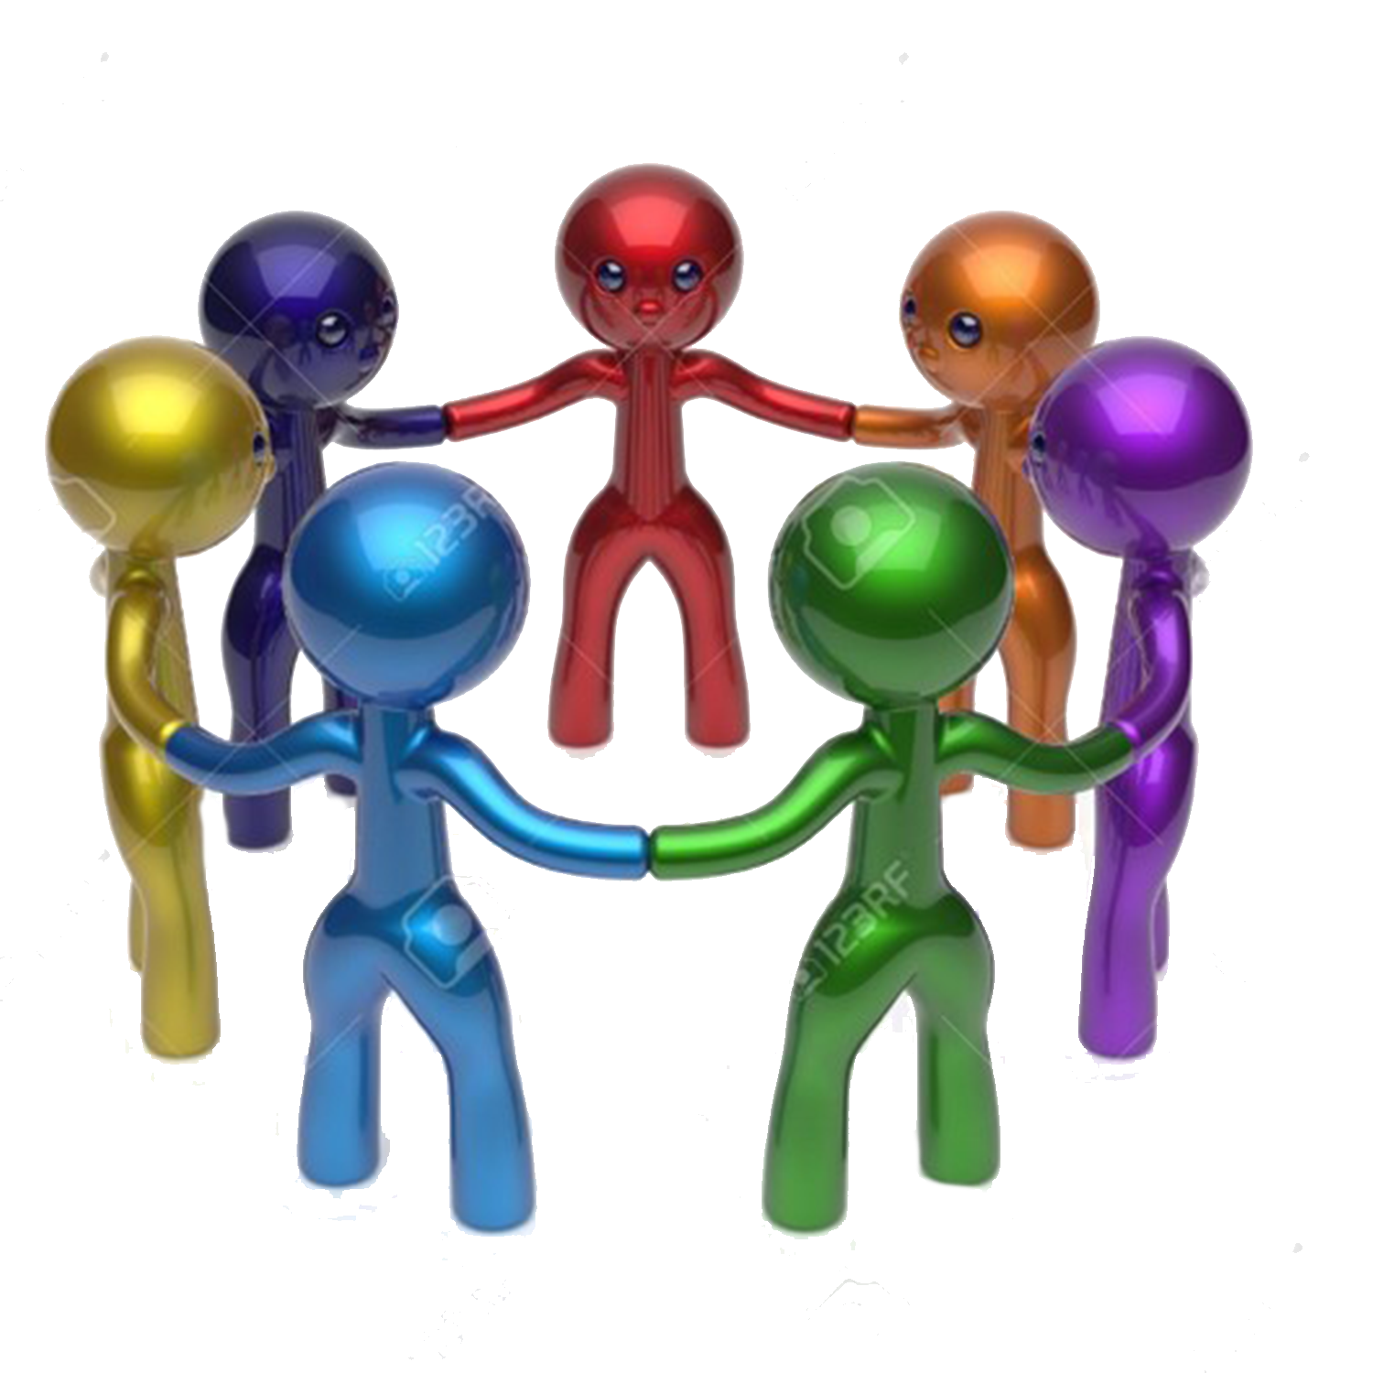
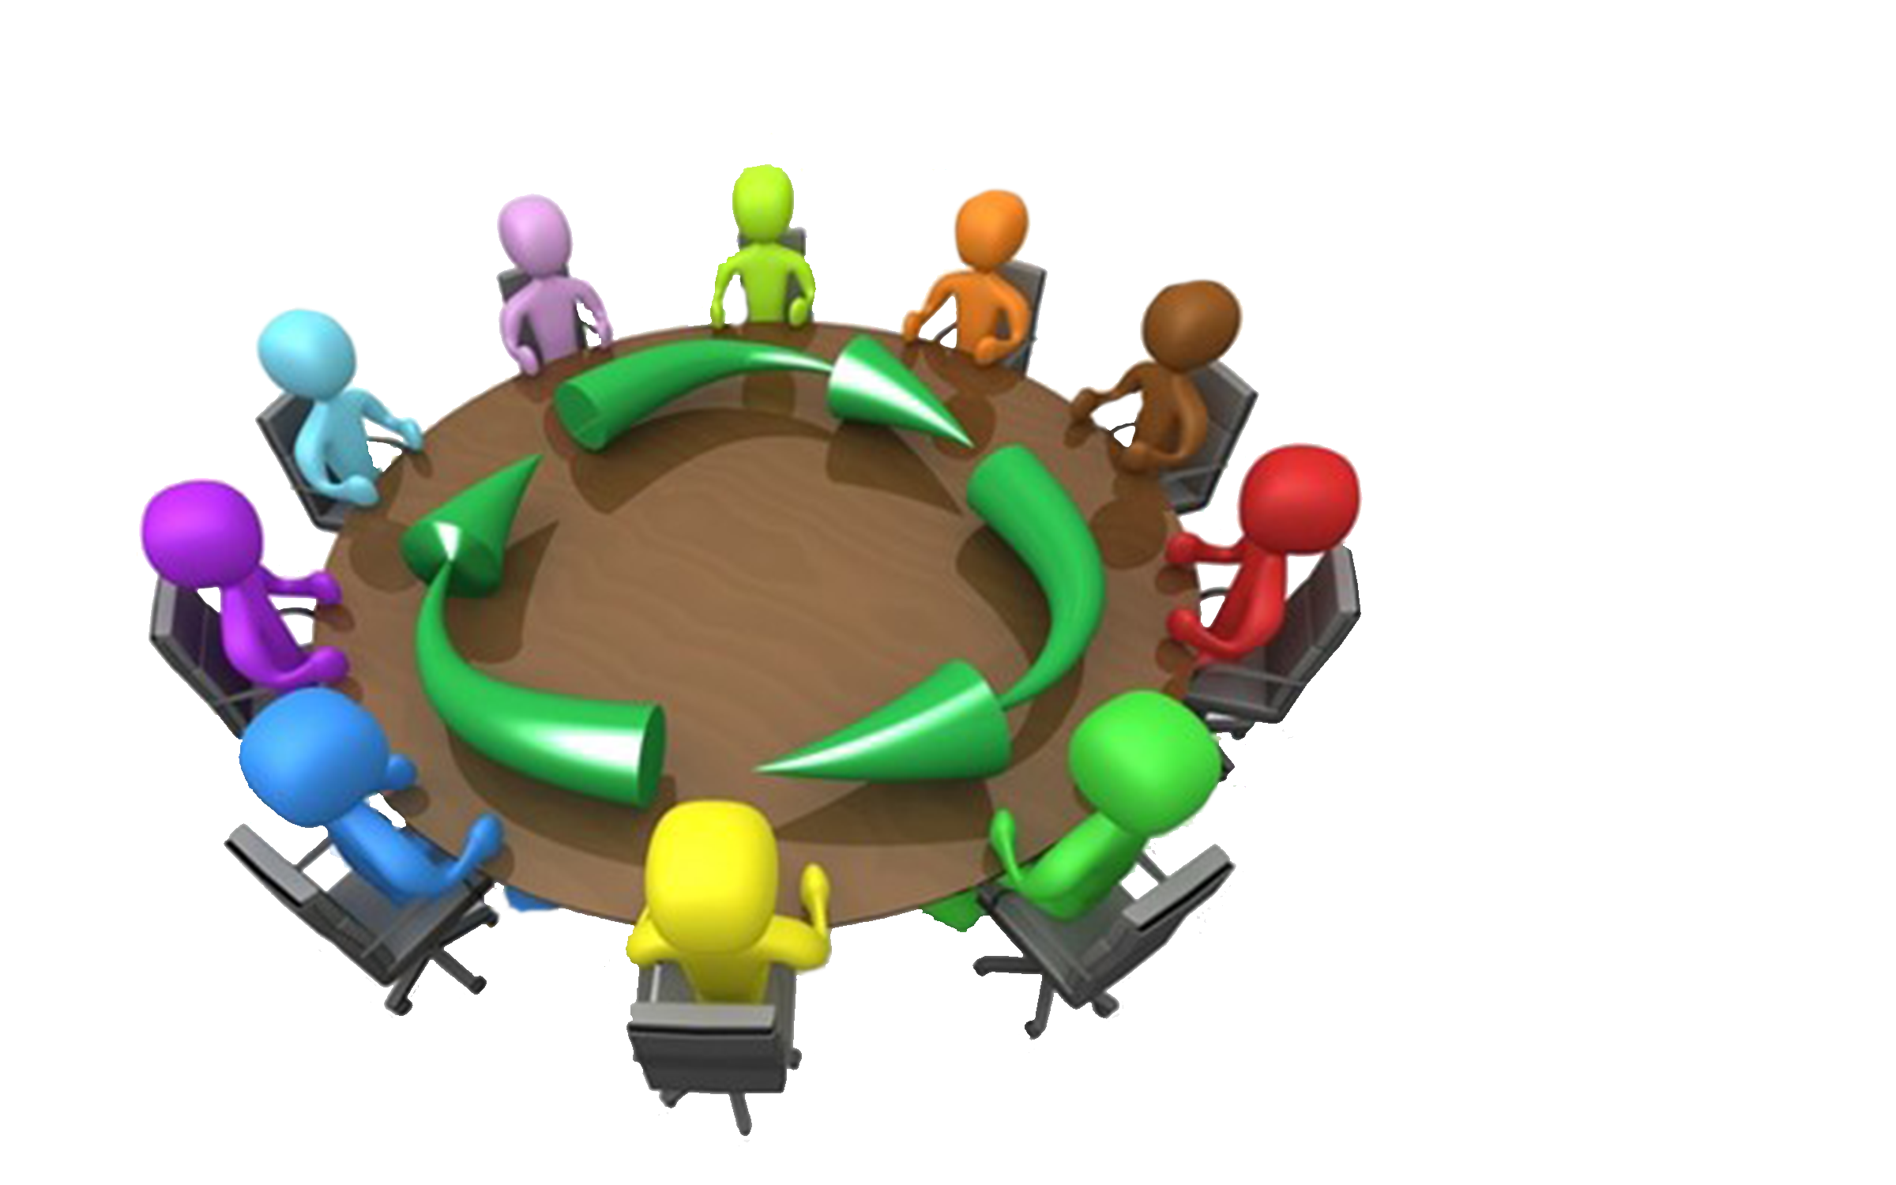
6. Les petits groupes d’appartenance

Slide 10
7. Une initiation
à la vie chrétienne transformée

Slide 11
8. Soutien et formation des leaders

Slide 12
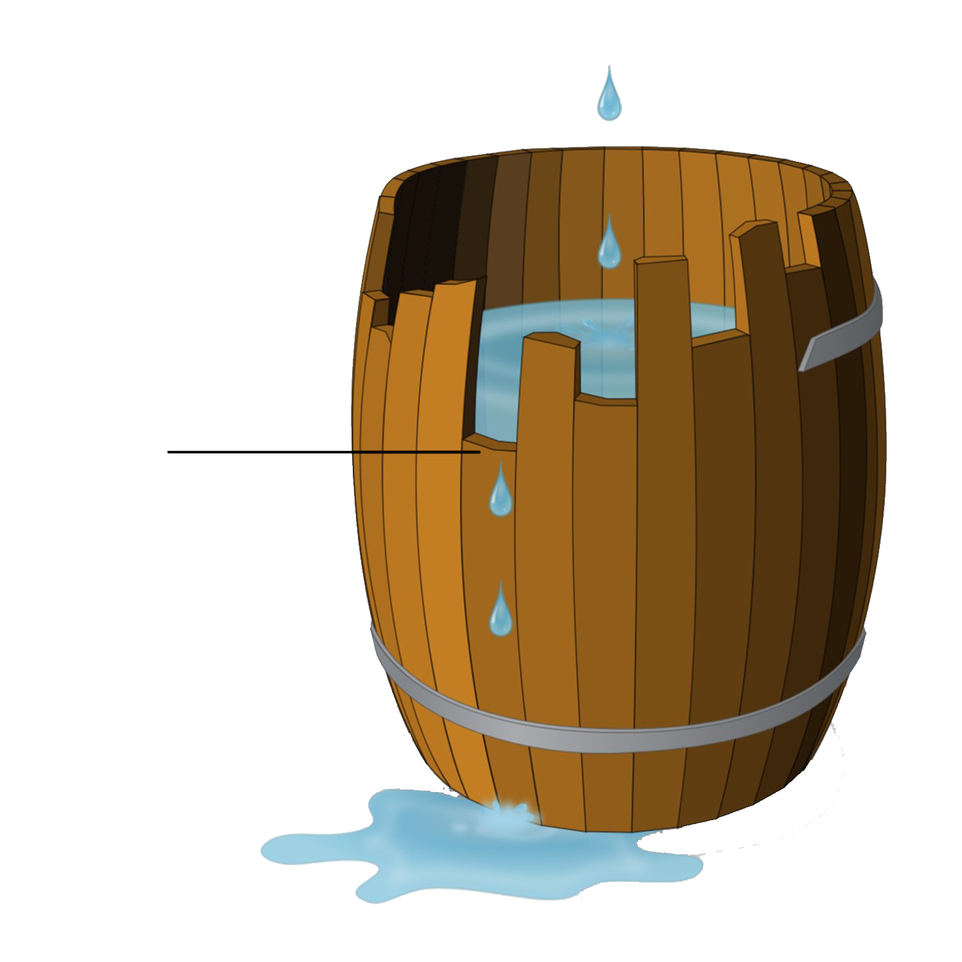
Lequel de ces éléments est
actuellement le moins
présent dans notre milieu ?
Pour former des communautés
de disciples-missionnaires,
quel geste(s) simple(s)
pourrions-nous prendre
pour le soigner davantage?

Slide 13
1. Un « non », c’est assez !
2. Une équipe… solidaire.
3. Une vision et un projet d’évangélisation.
4. Un « mécanisme » d’évangélisation.
5. Le soin du Dimanche.
6. Les petits groupes d’appartenance.
7. Une invitation à la vie chrétienne
transformée.
8. Soutien et formation des leaders.

Slide 14
Lequel de ces éléments
est actuellement moins présent
dans notre milieu ?
Pour former des communautés
de disciples-missionnaires,
quel geste(s) simple(s)
pourrions-nous prendre
pour le soigner davantage ?

